Slide 1

Μη αλκοολική Λιπώδης Νόσος Ήπατος και Καρδιακή Ανεπάρκεια
Πρόγραμμα Μεταπτυχιακών Σπουδών «Καρδιομεταβολική Ιατρική»
Αθηνά Γκολιοπούλου
MSc, PhD
Ειδικευόμενη Καρδιολογίας
Γ’ Πανεπιστημιακή Καρδιολογική Κλινική, Γ.Ν.Ν.Θ.Α «Η Σωτηρία»

Slide 3
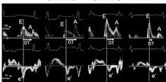
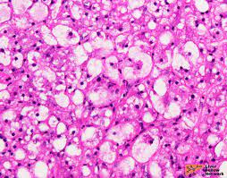
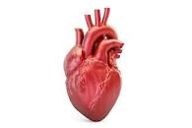
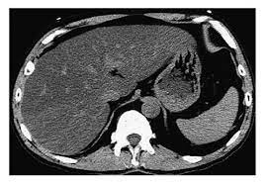
Καρδιακή ανεπάρκεια (ΚΑ)
Επιπλοκές καρδιακής ανεπάρκειας στην ηπατική λειτουργία (πχ ηπατοπάθεια από συμφόρηση)
Καρδιακές επιπλοκές ηπατικής νόσου με αποτέλεσμα ΚΑ (πχ κιρρωτική μυοκαρδιοπάθεια)
Μη αλκοολική λιπώδης νόσος του ήπατος
(non-alcoholic fatty liver disease, NAFLD)

Slide 4
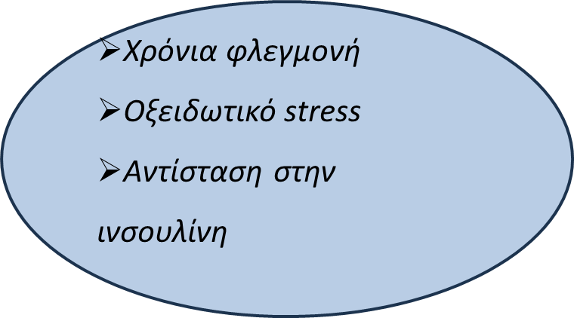
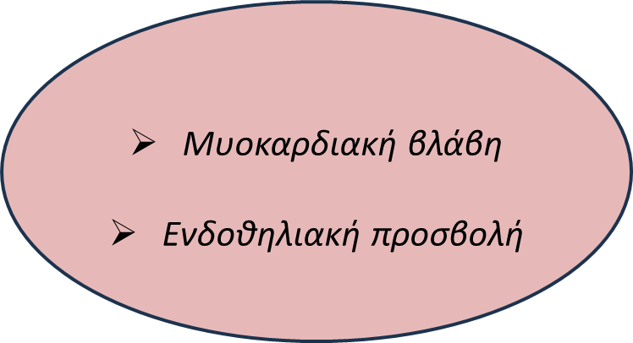
The prevalence of this bidirectional relationship can reach up to 65%
Maleki M, Vakilian F, Amin A. Liver diseases in
heart failure. Heart Asia. 2011;3:143–149.
?

Slide 5
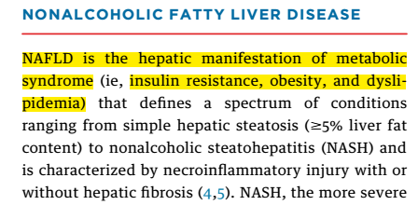

Slide 6
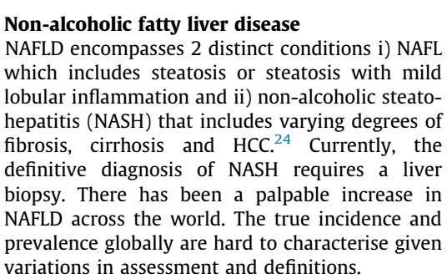

Slide 7
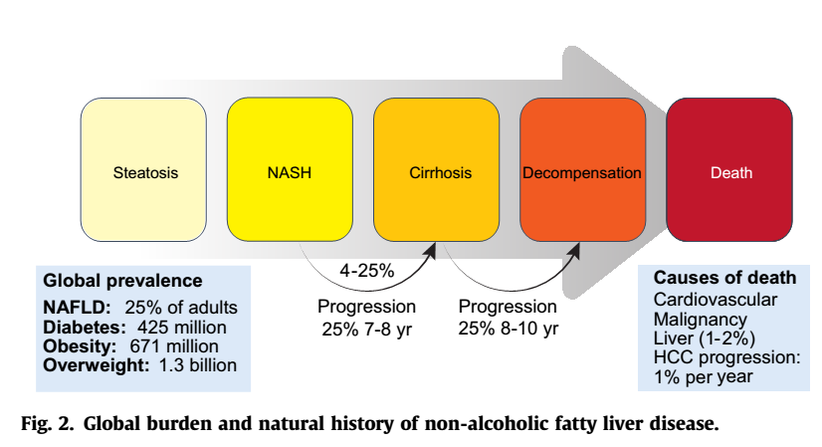

Slide 8
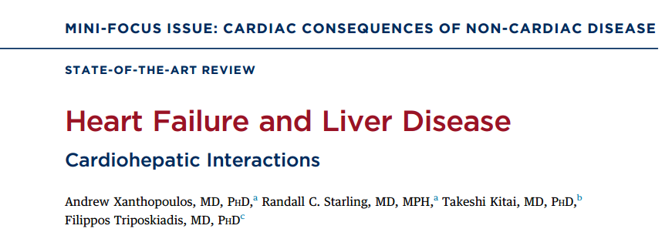

Slide 9
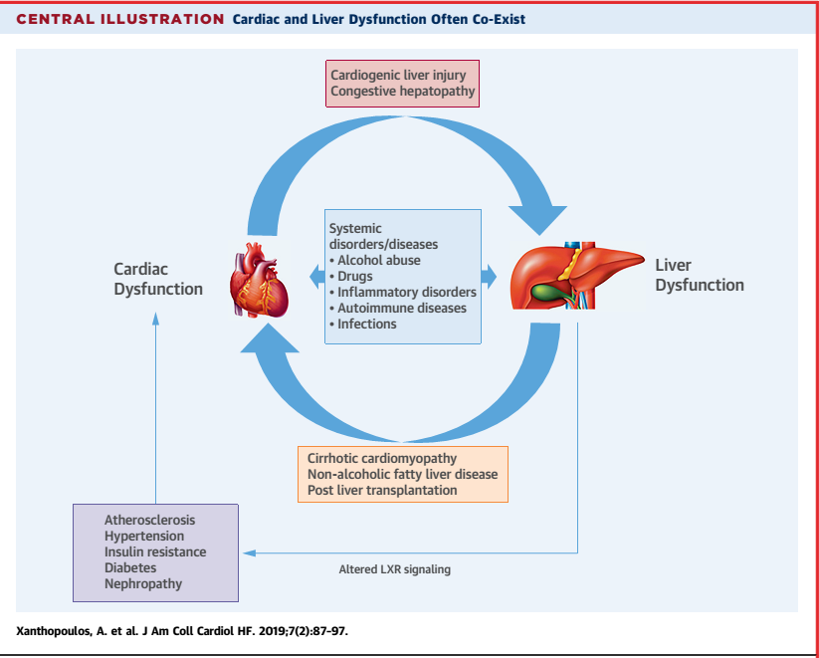

Slide 10
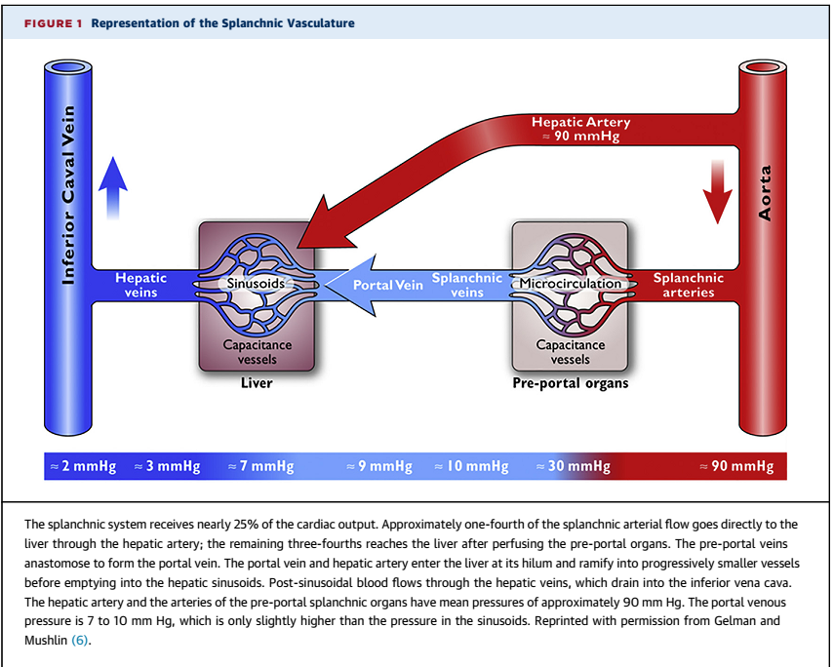

Slide 11
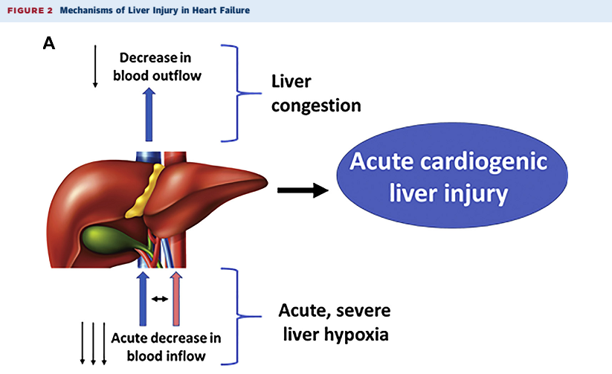
Διάγνωση:
Καρδιογενής καταπληξία/ απορρύθμιση ΚΑ
ALT/AST (>20 φορές ανώτερο φυσιολογικό όριο)
Αποκλεισμός άλλων αιτίων οξείας ηπατικής βλάβης

Slide 12
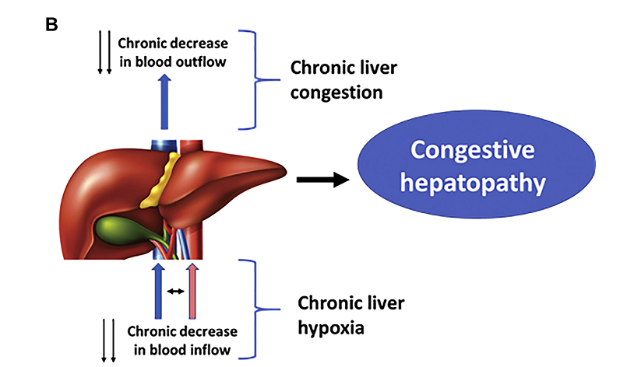

Slide 13
Κλινική Συσχέτιση
Σε ασθενείς με οξεία καρδιακή ανεπάρκεια:
Έλεγχος για κλινικά σημεία ηπατικής βλάβης/ συμφόρησης: ίκτερος, ηπατομεγαλία, οίδημα, ασκίτης, ηπατοσφαγιτιδικό σημείο
Έλεγχος ηπατικής βιοχημείας (ALT, AST, γ-GT, ALP, χολερυθρίνη), αλβουμίνης, χρόνων πήξης
Προσοχή σε τυχόν χορήγηση ηπατοτοξικών φαρμάκων/ φαρμάκων με ηπατικό μεταβολισμό

Slide 14
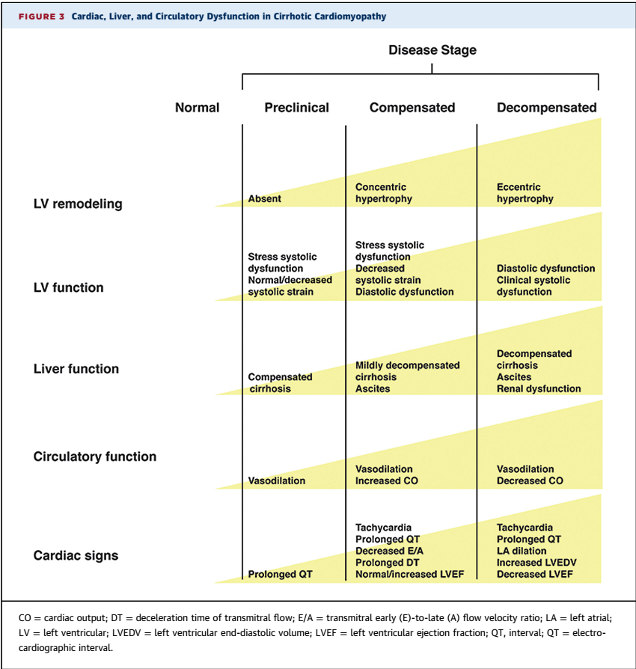
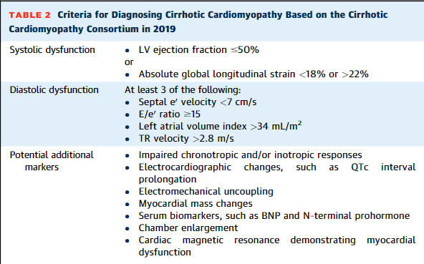
Αυξημένος τόνος συμπαθητικού
Διαταραχές ρυθμού

Slide 15
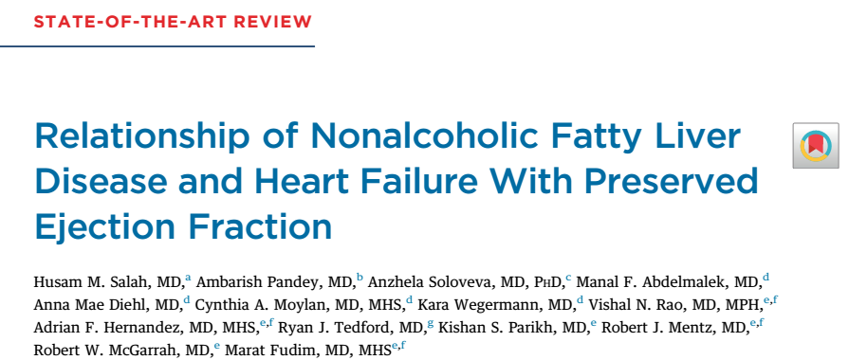

Slide 16
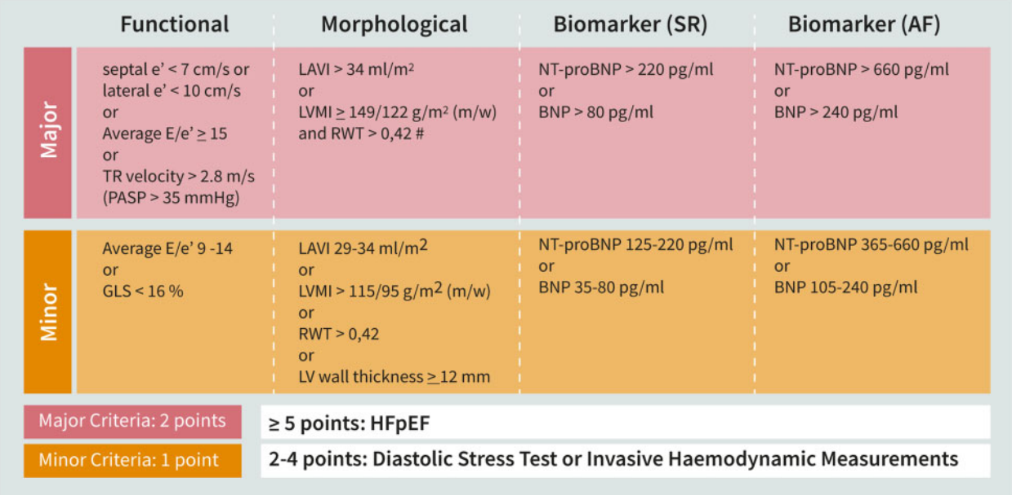

Slide 17
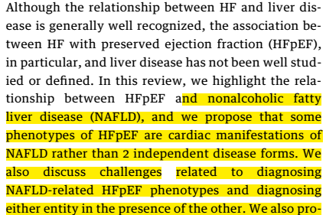

Slide 18
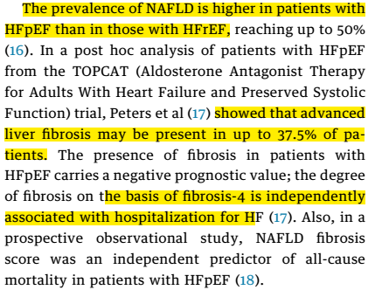

Slide 19
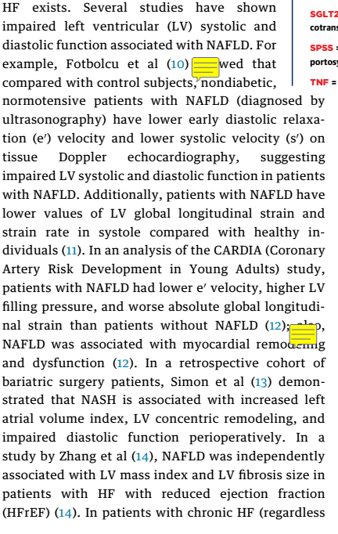

Slide 20
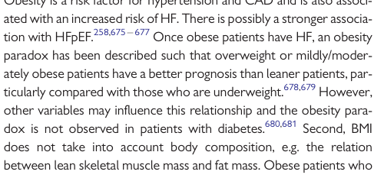
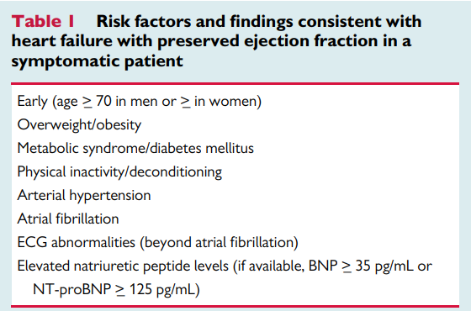


Slide 21
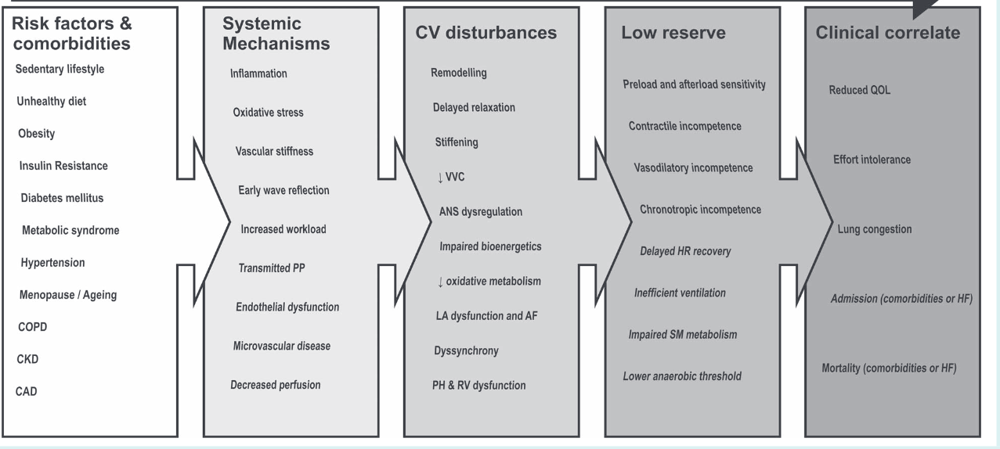

Slide 22
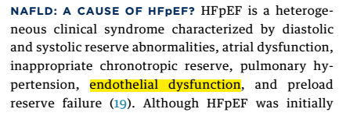

Slide 23
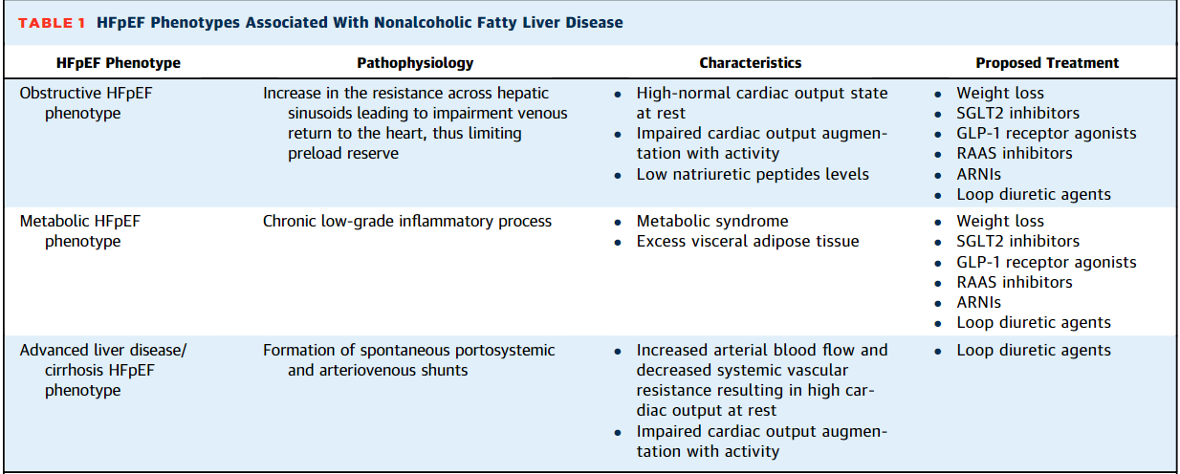

Slide 24
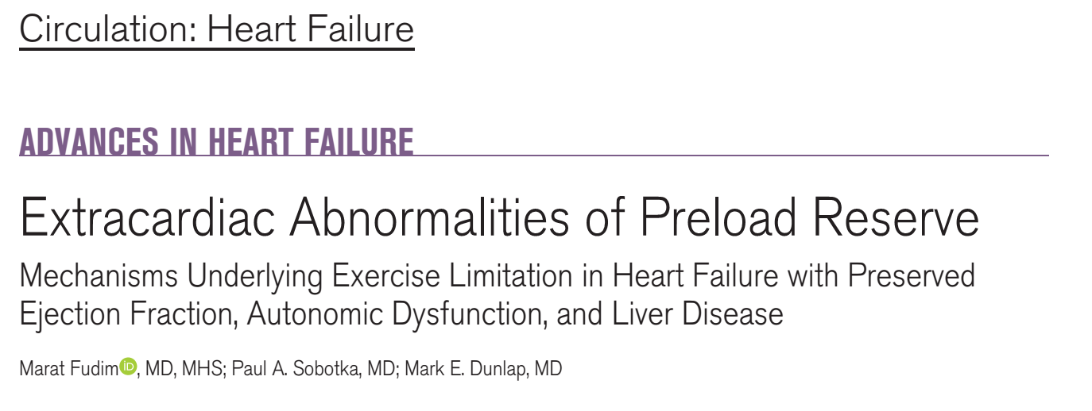

Slide 25
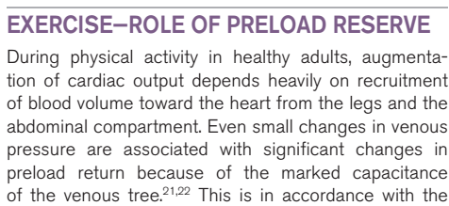

Slide 26
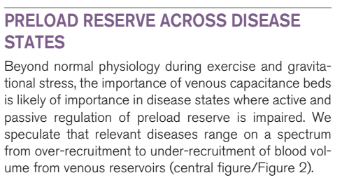

Slide 27
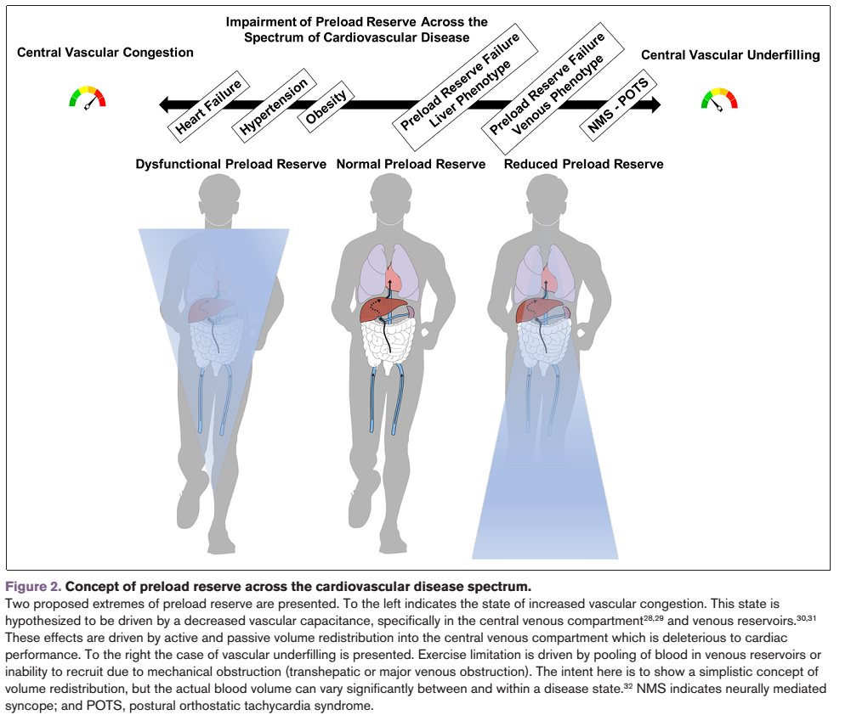

Slide 28
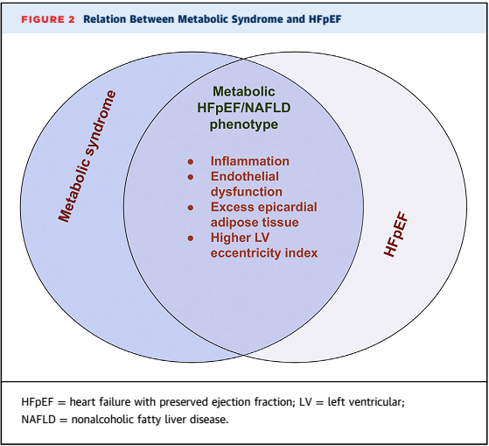

Slide 29
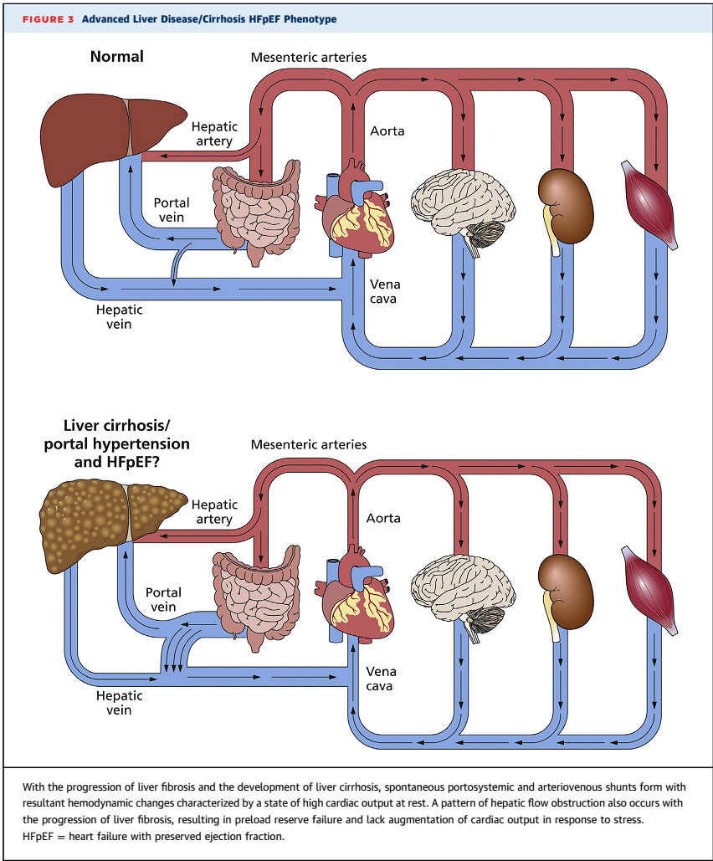

Slide 30
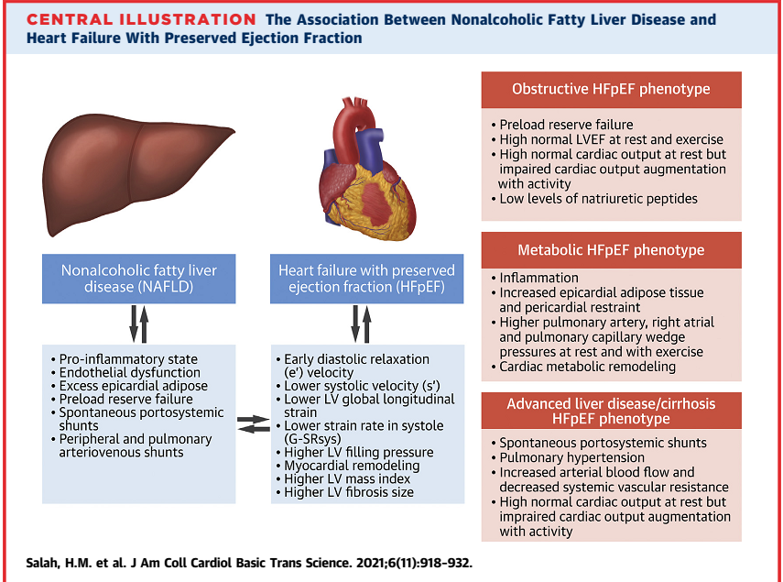

Slide 31
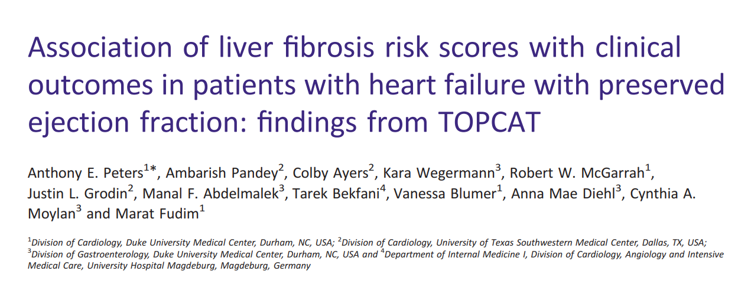

Slide 32
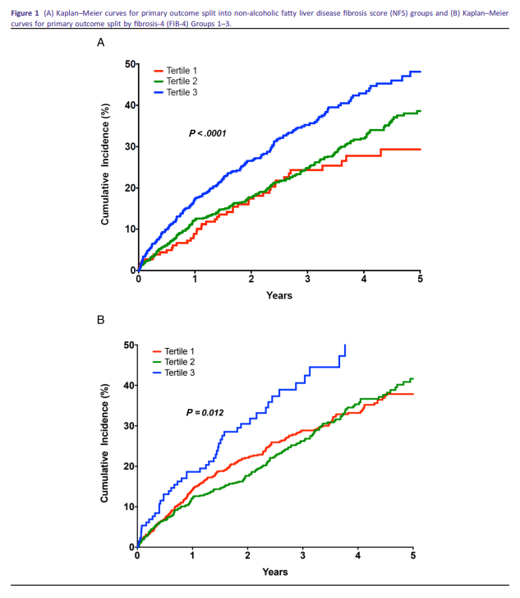

Slide 33
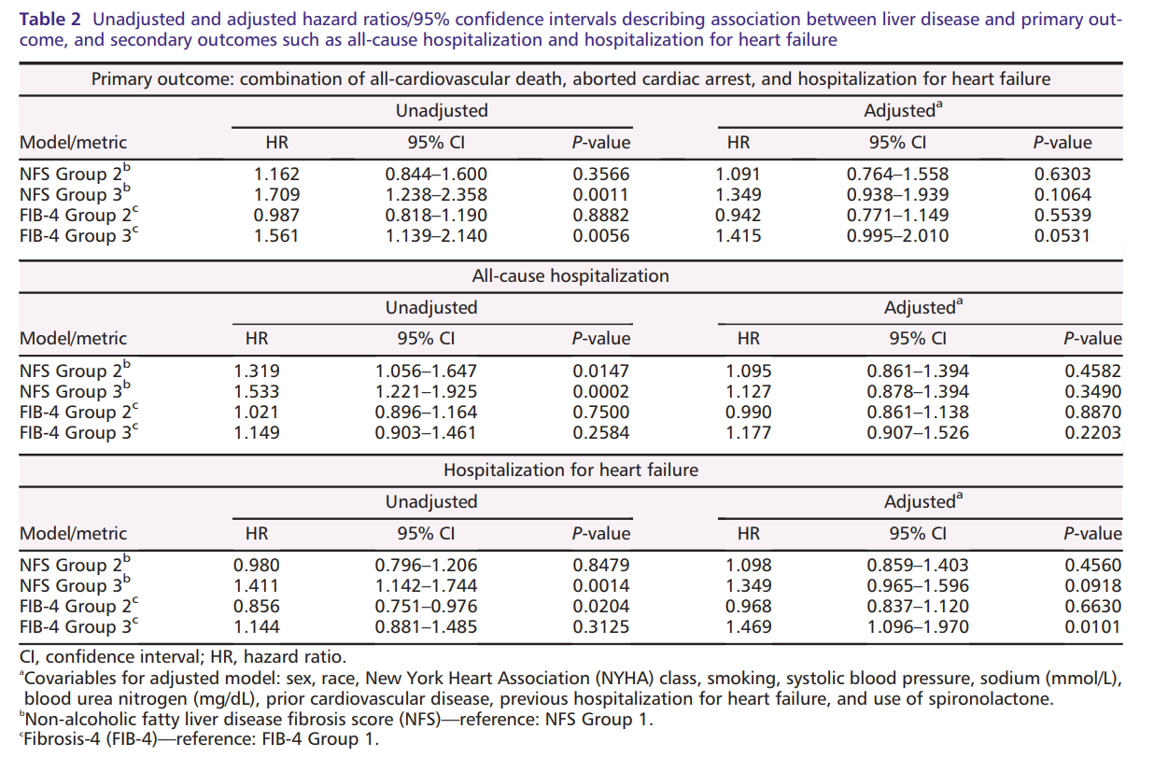

Slide 34
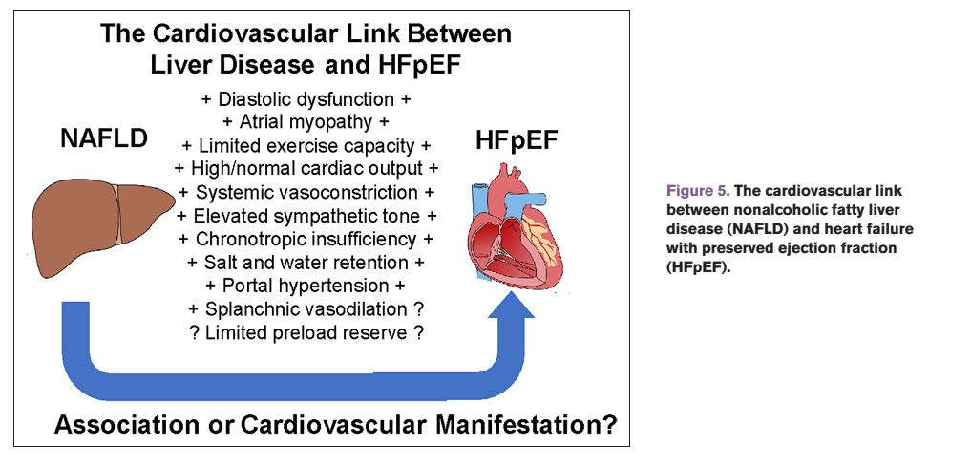

Slide 35
Κλινική Συσχέτιση
Σε ασθενείς με NAFLD:
Διαθωρακικός υπέρηχος καρδιάς
ΗΚΓ
Έλεγχος αρτηριακής πίεσης
Έλεγχος λοιπών χαρακτηριστικών μεταβολικού συνδρόμου (ΣΔ, Δυσλιπιδαιμία)
BNP

Slide 36
Κλινική Συσχέτιση
Σε ασθενείς με HFpEF:
Έλεγχος ηπατικής βιοχημείας (ALT, AST, γ-GT, ALP, χολερυθρίνη)
Απεικονιστικός έλεγχος ήπατος (υπέρηχος, ελαστογραφία)
Έλεγχος λοιπών χαρακτηριστικών μεταβολικού συνδρόμου (ΣΔ, Δυσλιπιδαιμία)

Slide 37
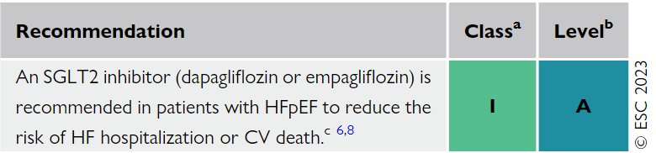
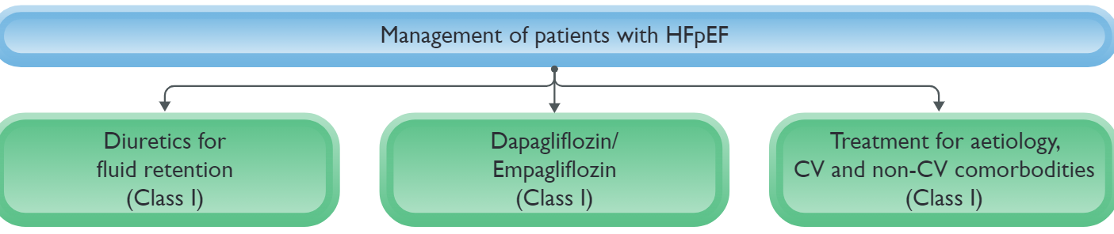
Αντιμετώπιση
SGLT2i:
Μείωση ηπατικού λίπους ?
Μείωση ALT ορού ?
Πιθανή βελτίωση NAFLD

Slide 38
Αντιμετώπιση
GLP-1 receptor agonists
RAAS inhibitors
ARNI
Απώλεια βάρους – μείωση σπλαγχνικού λίπους (υγιεινοδιαιτητικά μέτρα, βαριατρικό χειρουργείο, φάρμακα)
Αντιμετώπιση παραγόντων καρδιαγγειακού κινδύνου (ΑΥ, ΣΔ, Δυσλιπιδαιμία..)

Slide 39
Ευχαριστώ για την προσοχή σας!

